Slide 1
Országos kompetenciamérés 2025
Intézményi jelentés
Összefoglalás
Zalabéri Általános Iskola
8798 Zalabér, Hunyadi János utca 2.
OM azonosító: 037614
Feladatellátási hely kódja: 001

Slide 2
1. Az intézmény létszámadatai
Évfolyam | Mérési terület | Összes tanuló | A jelentésben szereplő tanulók száma
5. | matematika | 9 | 9
 | szövegértés | 9 | 9
 | történelem | 9 | 8
 | digitális kultúra | 9 | 8
7. | történelem | 5 | 5
 | digitális kultúra | 5 | 5
8. | matematika | 12 | 8
 | szövegértés | 12 | 8
 | természettudomány | 12 | 8
 | angol idegen nyelv | 12 | 8
 | történelem | 12 | 8
 | digitális kultúra | 12 | 8

Slide 3
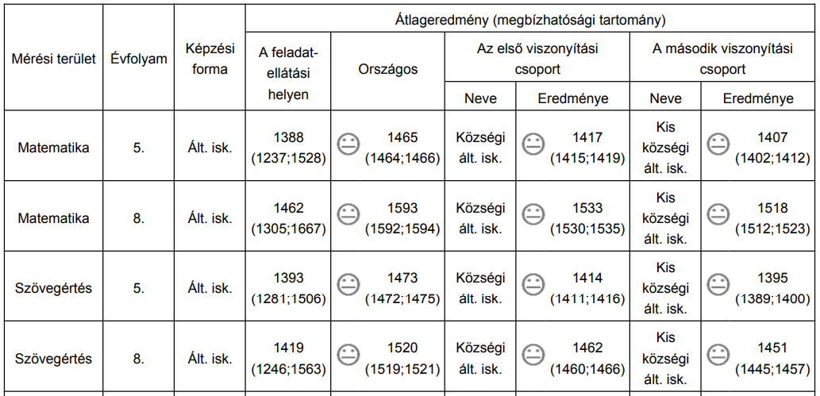
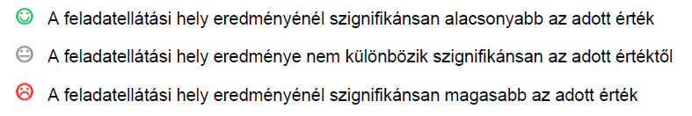
2.1. Átlageredmények matematikából

Slide 4
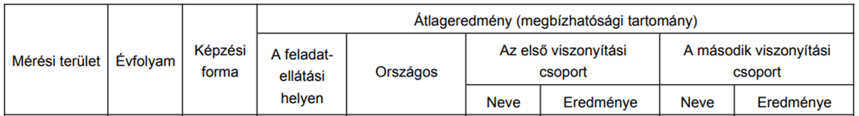
2.2 Átlageredmények szövegértésből

Slide 5
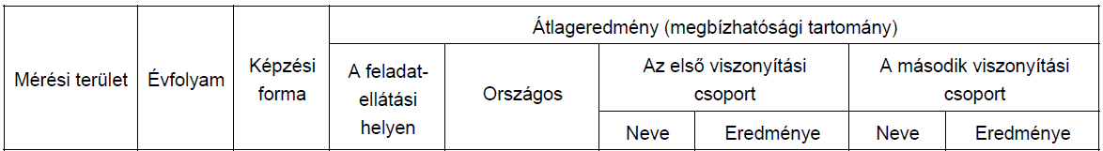
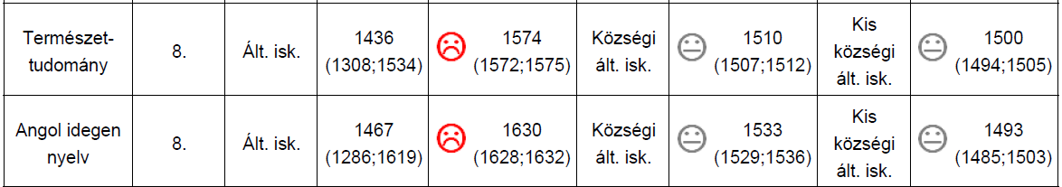
2.3. Átlageredmények természettudományból

Slide 6
2.4. Átlageredmények angol idegen nyelvből

Slide 7
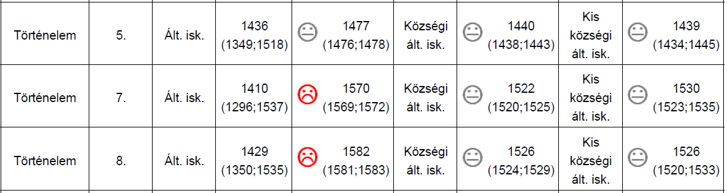
2.5. Átlageredmények történelemből

Slide 8
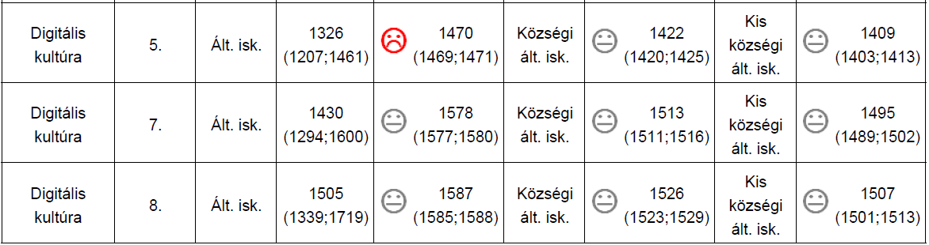
2.6. Átlageredmények digitális kultúrából

Slide 9
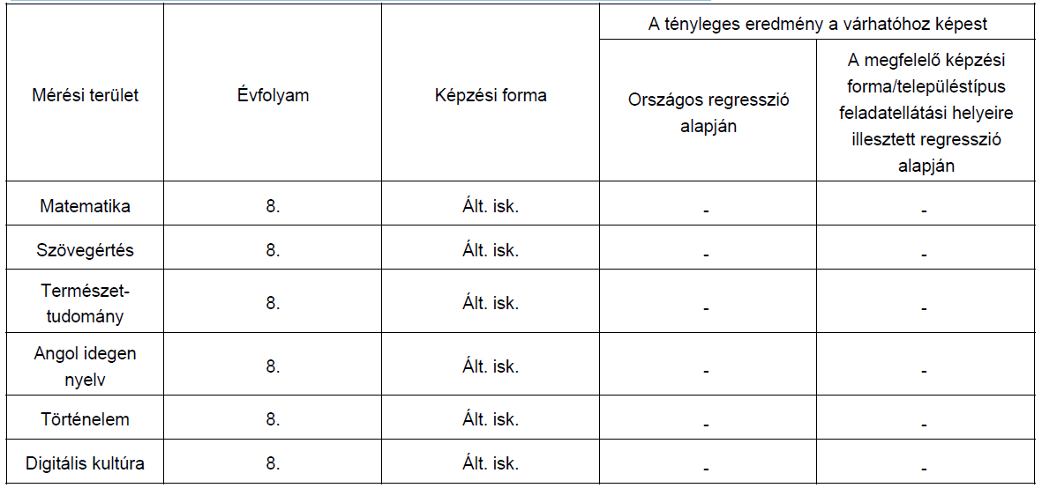
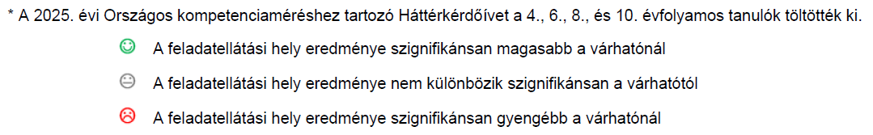
3. A feladatellátási hely eredménye a tanulók
CSH-indexének tükrében *

Slide 10
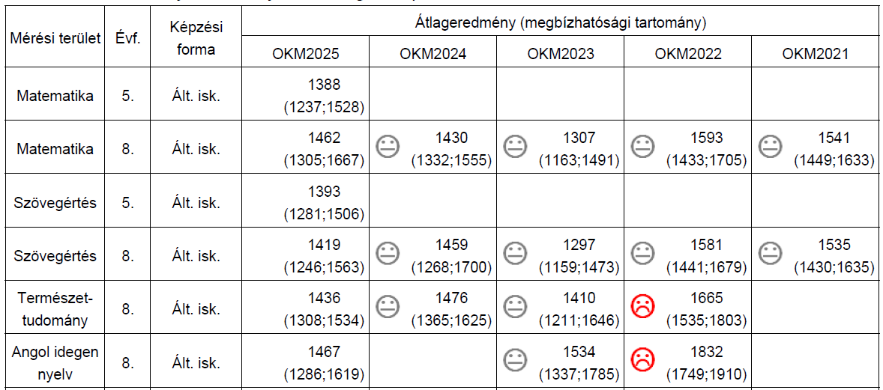
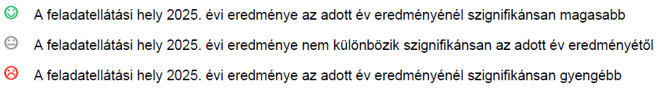
4. A feladatellátási hely eredménye az eddigi kompetenciamérésekben

Slide 11
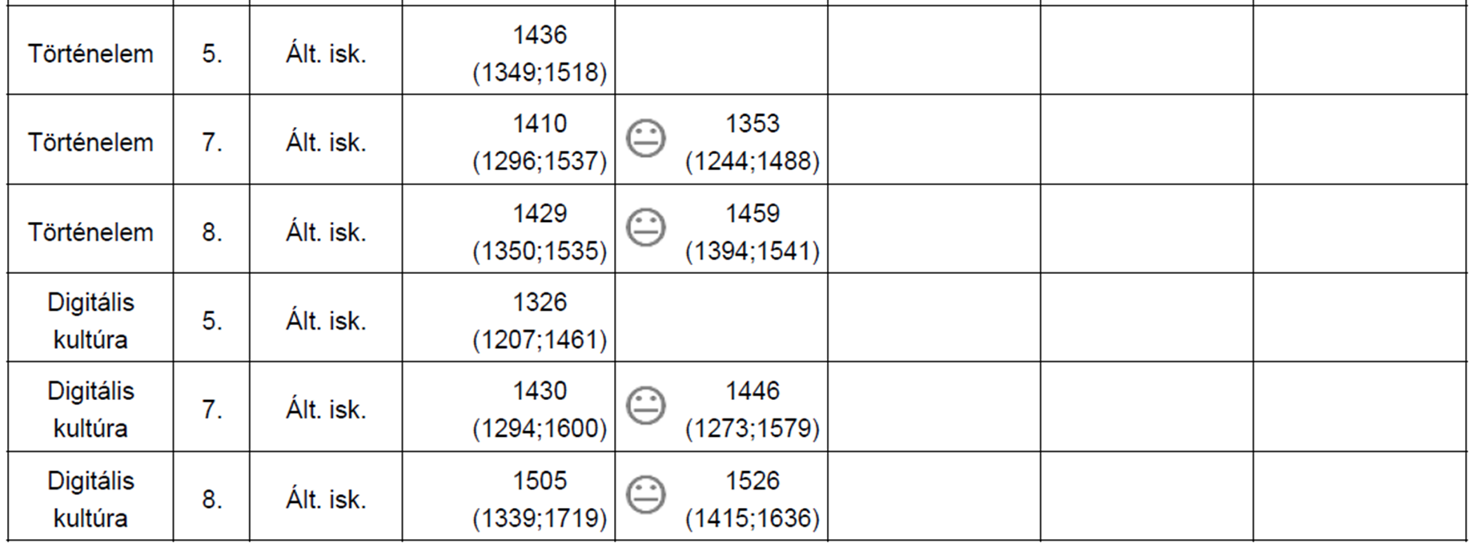
4. A feladatellátási hely eredménye az eddigi kompetenciamérésekben

Slide 12
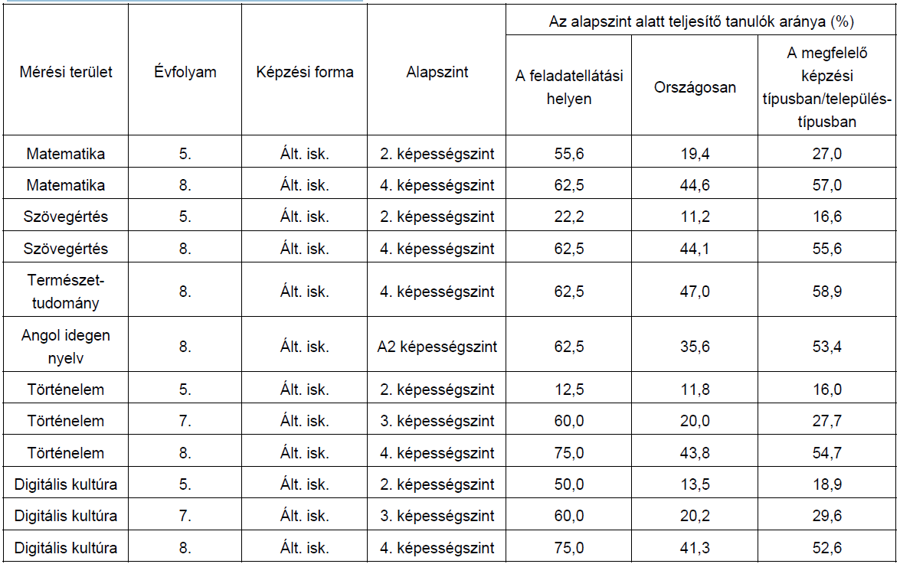
5. Az alapszintet el nem érő tanulók aránya

Slide 13
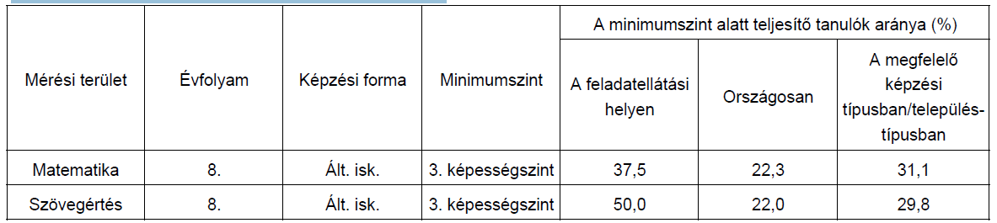
6. A minimumszintet el nem érő tanulók aránya*
* Ez az arányszám a figyelembe vehető és nem a jelentésben szereplő tanulók létszámára vonatkozik. A 20/2012. (VIII. 31.) EMMI rendelet 80. §-a alapján vizsgált minimumszint matematika és szövegértés területen 6. évfolyamon a 2. képességszint, 8. és 10. évfolyamon a 3. képességszint.

